Slide 1


MKMS s.r.o.

Slide 2
O nás
Společnost MKMS s.r.o. vznikla v roce 1994 se záměrem zlepšit stav ekologie a ekonomiky energetických systémů malých, středních, ale i velkých provozovatelů. V posledních letech své činnosti rozšířila naše společnost oblasti své působnosti o obory související s úpravou vody, a to zejména úprava vod pro technologické účely a pitné vody včetně čistíren odpadních vod. S tím souvisí i obor bazénových technologií a i další obor naší činnosti, a to je strojírenská výroba a kovovýroba, V oboru strojírenské výroby a kovovýroby vyrábíme např. finální výrobky pro zahraniční partnery, a to ocelový paletizační systém pro automobilový průmysl a další. Taktéž provádíme v této oblasti klasickou výrobu ocelových konstrukcí, popř. speciálních kontejnerů a nádrží. Jsme schopni pracovat s nejrůznějšími druhy materiálů od klasické oceli, přes vysoce legované oceli v oblasti nerezových a žáruvzdorných materiálů, tak mosazi a bronzu, i slitin lehkých kovů a plastů. Provádíme práce od dělení materiálu přes veškeré třískové i beztřískové obrábění a svařování výše uvedených materiálů.

Slide 3
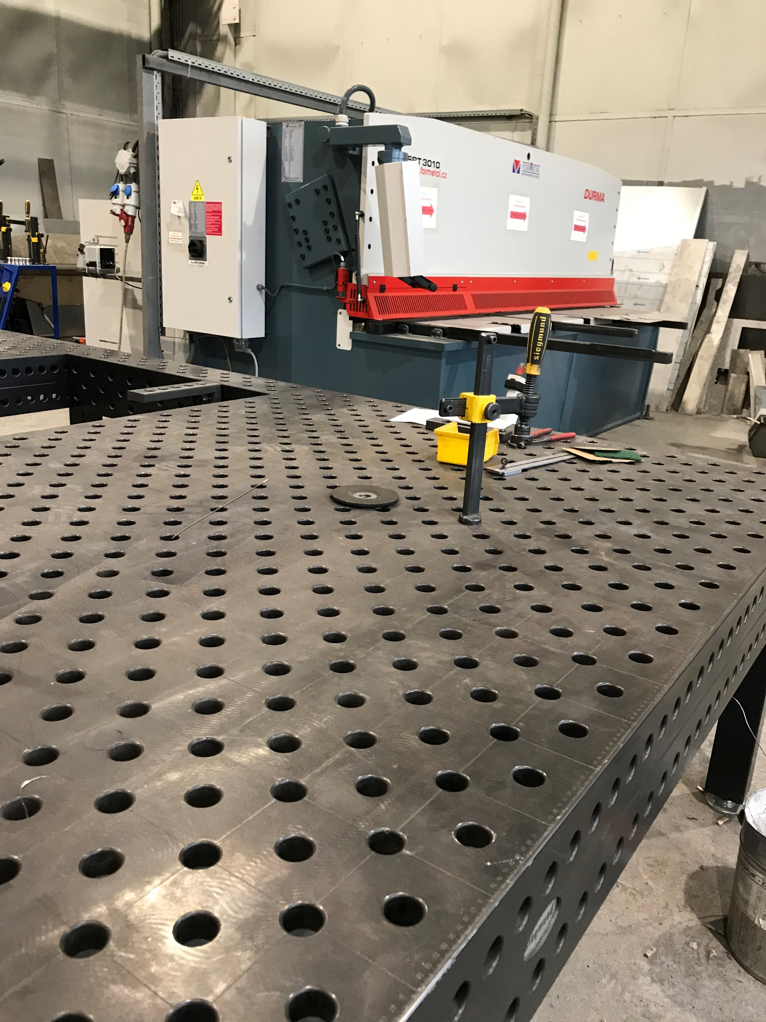
Naše hlavní výrobní aktivity
Ocelové konstrukce
Svařování na 3d svařovacích stolech o vysoké přesnosti
Výroba speciálních strojů, konstrukcí, tlakových nádob, veterinárních zařízení a to vše z nerez oceli, hliníku, černé oceli a dalších
Bazénové technologie
Tepelná technika
Pro tuto výrobu vlastníme výrobní halu o velikosti 70x17metrů a výškou pod jeřábem 5,2metru. Hala je vybavena jeřábem o nosnosti 3,2t.
Strojní vybavení pro třískové obrábění konvenční soustruhy, frézky, vrtačky, sloupová otočná vrtačka, stáčečka a ohýbačka plechu, hydraulické tabulové nůžky, 3d svařovací stoly – svářečské vybavení stroje Migatronic pro svařování mig, mag, tig ac/dc všechny s vodním chlazením a další.
novinka: ekologický systém čištění nerezových svárů za pomoci elektrochemické reakce

Slide 4
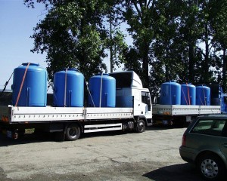
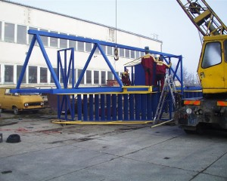
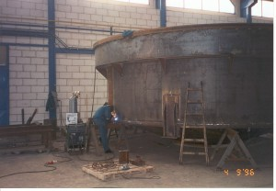
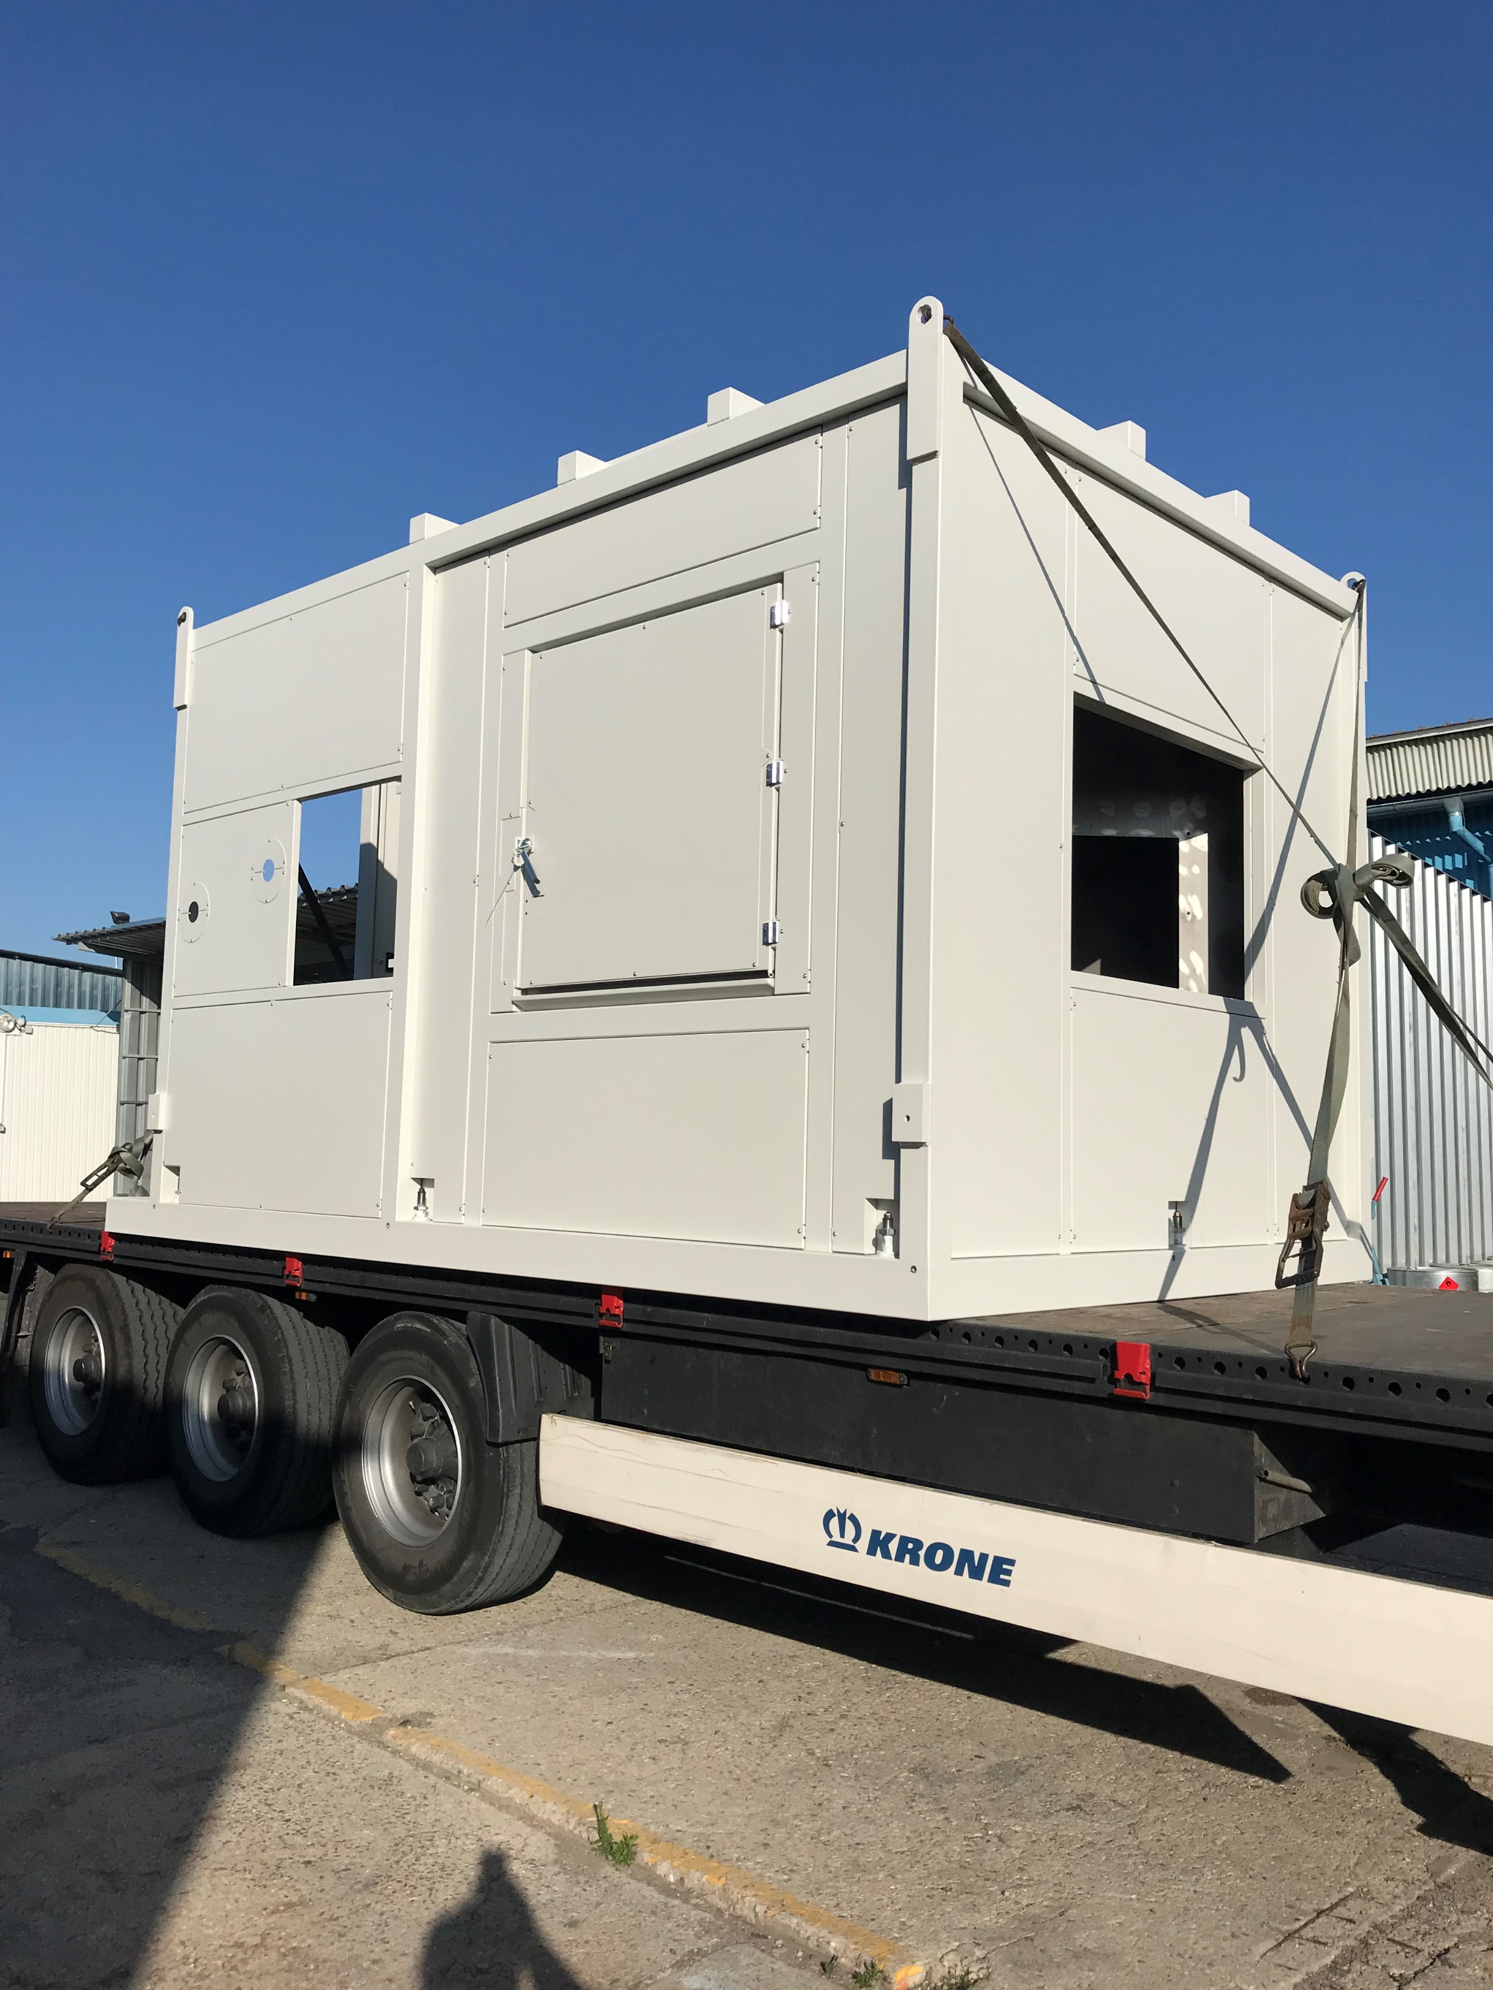
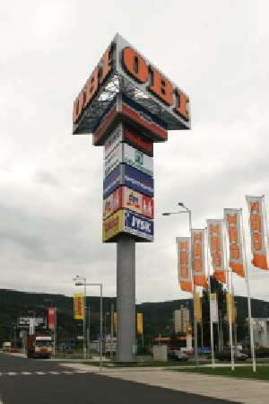
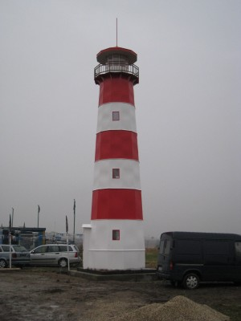
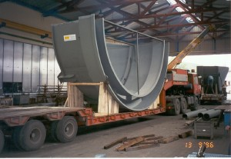
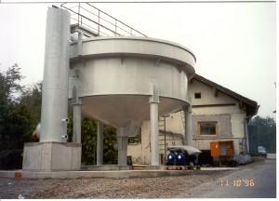
Dodávky a montáže ocelových konstrukcí, nádrží a podobně.

Slide 5
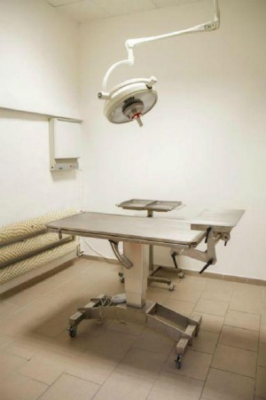
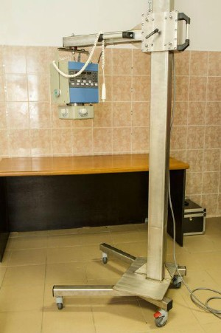
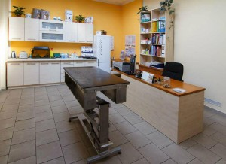
Vybavení veterinárních ordinací vyšetřovací a operační stoly, instrumentační stolky, hospitalizační boxy a různé stojany a příslušenství jako například dentální nádstavce ke stolům atd.

Slide 6
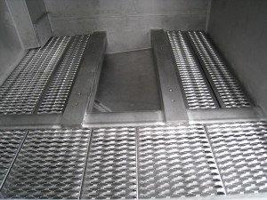
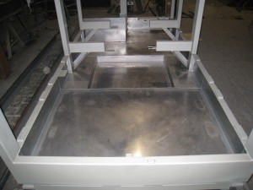
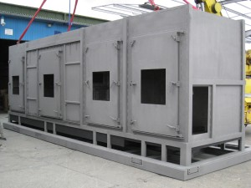
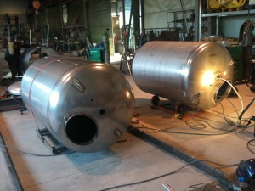
Výroba speciálních nerezových strojů pro automobilový průmysl pro čištění a konzervaci obráběných dílů automobilů.

Slide 7
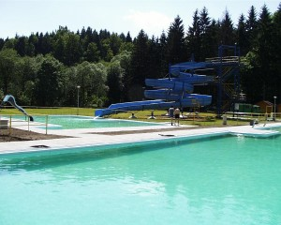
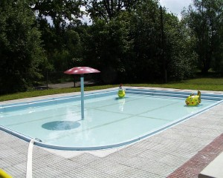
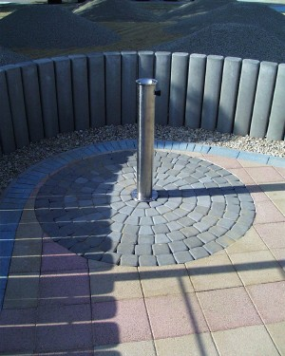
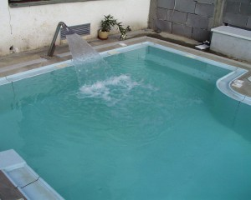
Bazény a bazénová technika
naše společnost provádí montáž a doplnění bazénů o technologii bazénů tj. veškeré technologické potrubní rozvody, filtrační stanice a vodní atrakce- vlastní výroby. Dále se zabýváme výrobou jednotlivých bazénových atrakcí a rehabilitačních doplňků k bazénům, jako jsou tobogány, vodní hřiby, vodní deštníky, vodní chrliče a speciální dětské atrakce, ale i protiproudá zařízení, vodní a vzduchové hydromasáže.
Dále vyrábíme doplňkové zařízení k bazénům, jako jsou vstupní sprchové turnikety a pítka, vše z nerez oceli ANSI.

Slide 8
Naše další služby:
Malé, střední i průmyslové kotelny
Výměníkové předávací stanice a kompaktní výměníkové stanice
Rychlovyvíječe páry
Opravy a rekonstrukce kotlů a výroba náhradních dílů
Plynové infrazářiče i zářiče
Průmyslové úpravny vod
Demilinky
Kogenerační jednotky
Regulační stanice

Slide 9
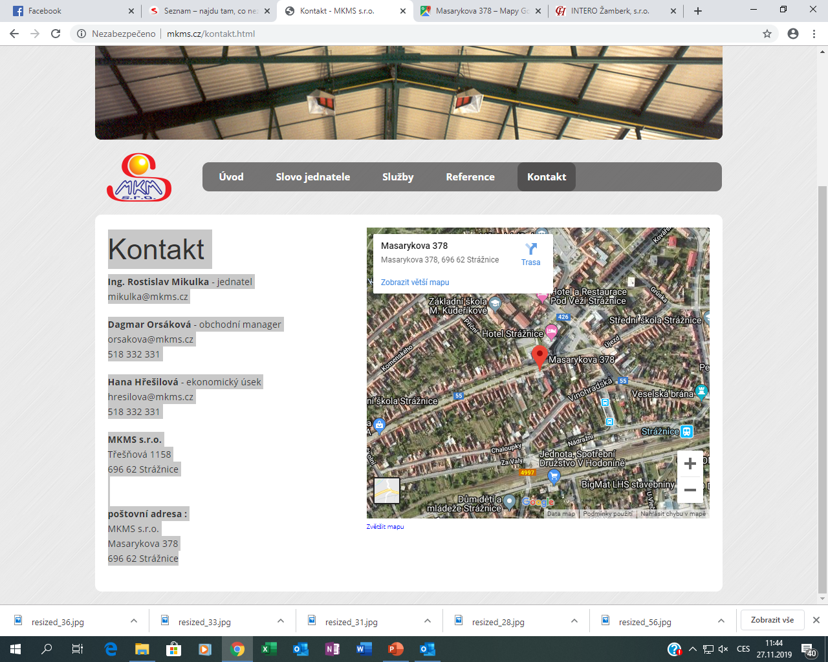
Děkujeme za pozornost a neváhejte nás kontaktovat
Kontakt
Ing. Rostislav Mikulka - jednatel
mikulka@mkms.cz
Dagmar Orsáková - obchodní manager
orsakova@mkms.cz
518 332 331
Hana Hřešilová - ekonomický úsek
hresilova@mkms.cz
518 332 331
MKMS s.r.o.
Třešňová 1158
696 62 Strážnice
poštovní adresa :
MKMS s.r.o.
Masarykova 378
696 62 Strážnice
www.mkms.cz

